Slide 1
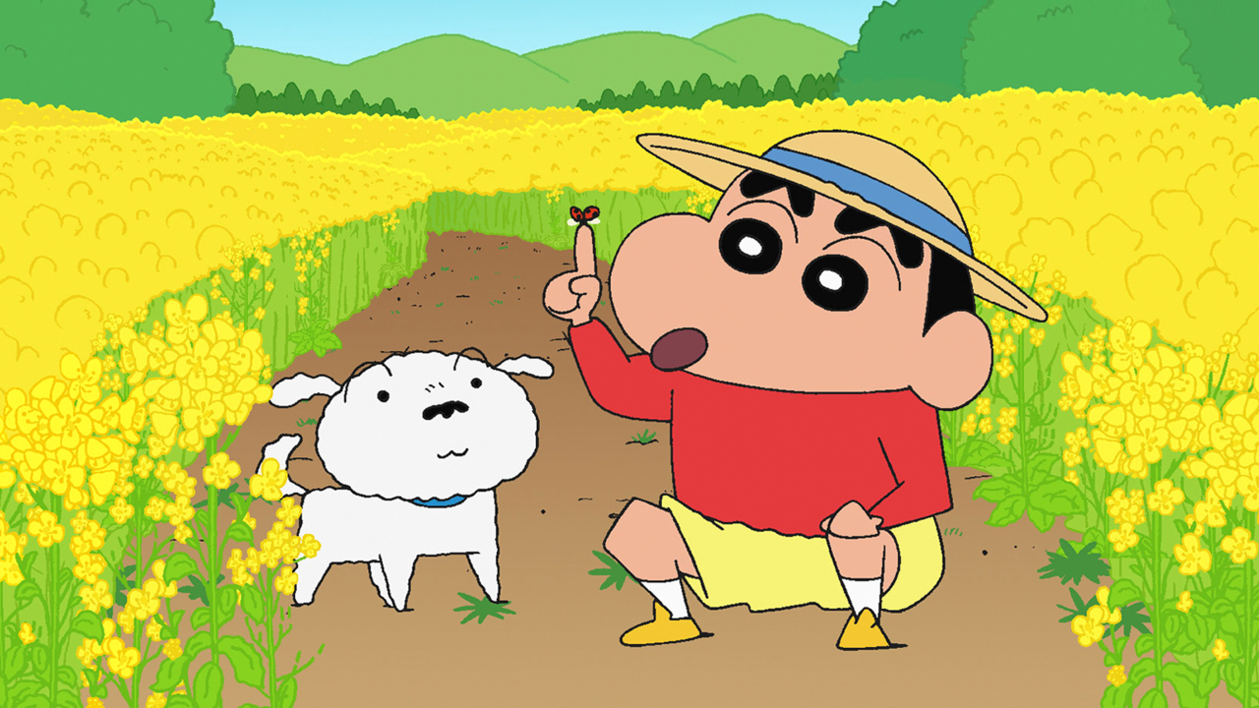

Slide 3
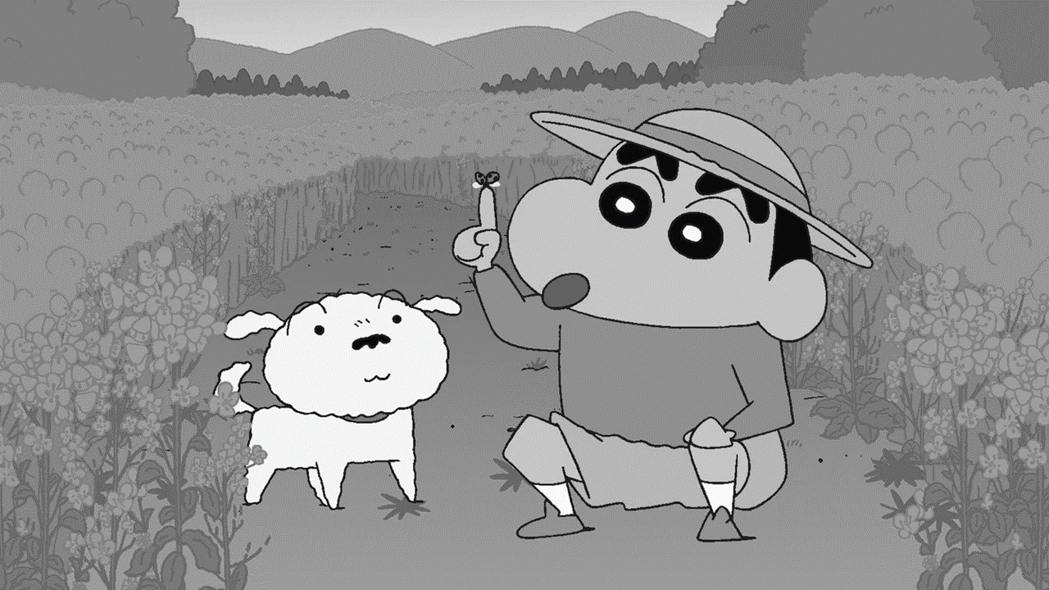
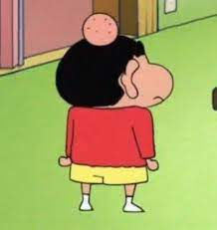
실패…

Slide 4
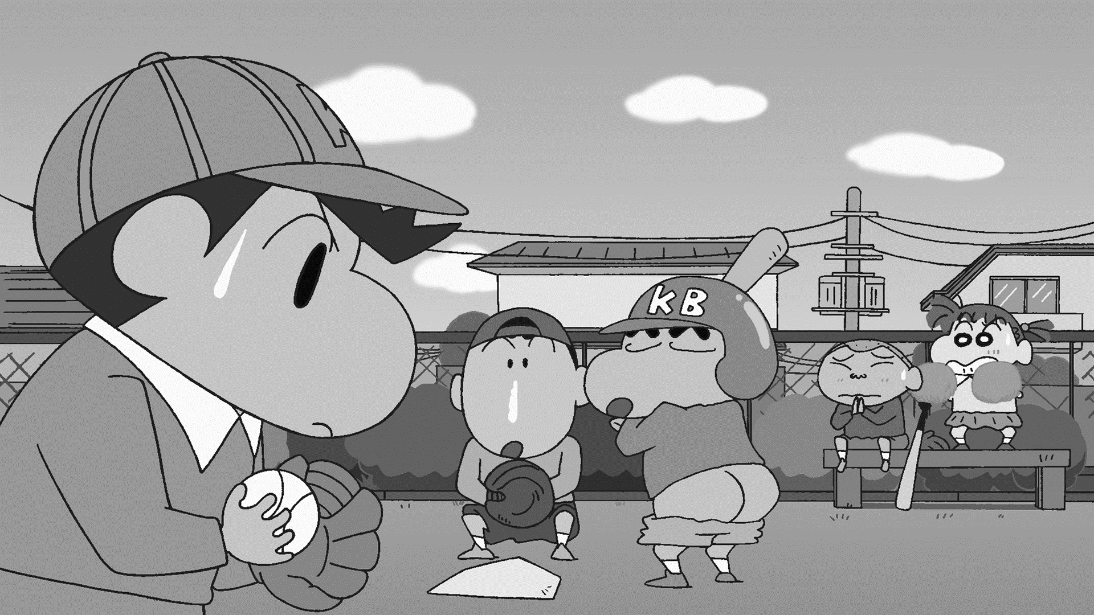
실패…

Slide 21
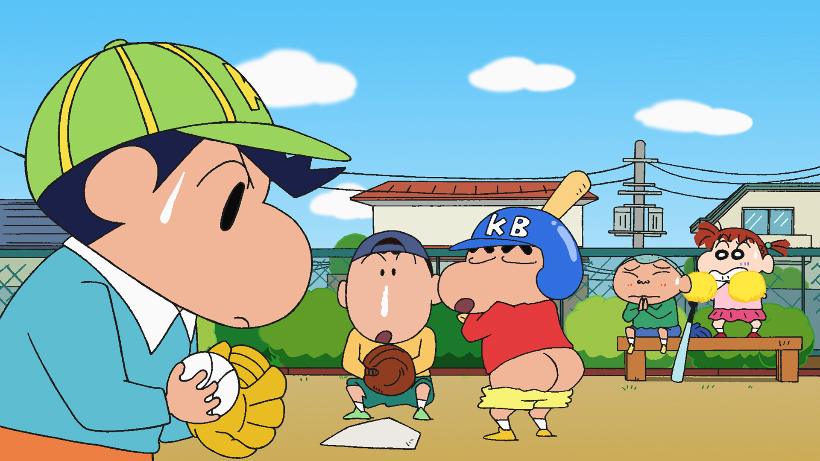

Slide 32
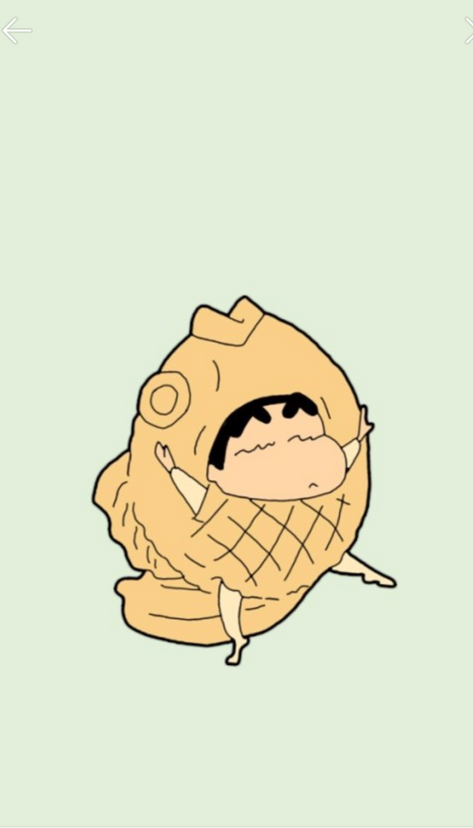
짱구 그림 퍼즐 맞추기
3 x 3
4 x 4

Slide 33

GAME START
START
RESTART
SHUFFLE
END
SELECT
CHANGE PUZZLE
RECORD
BACK

Slide 34
